Slide 1
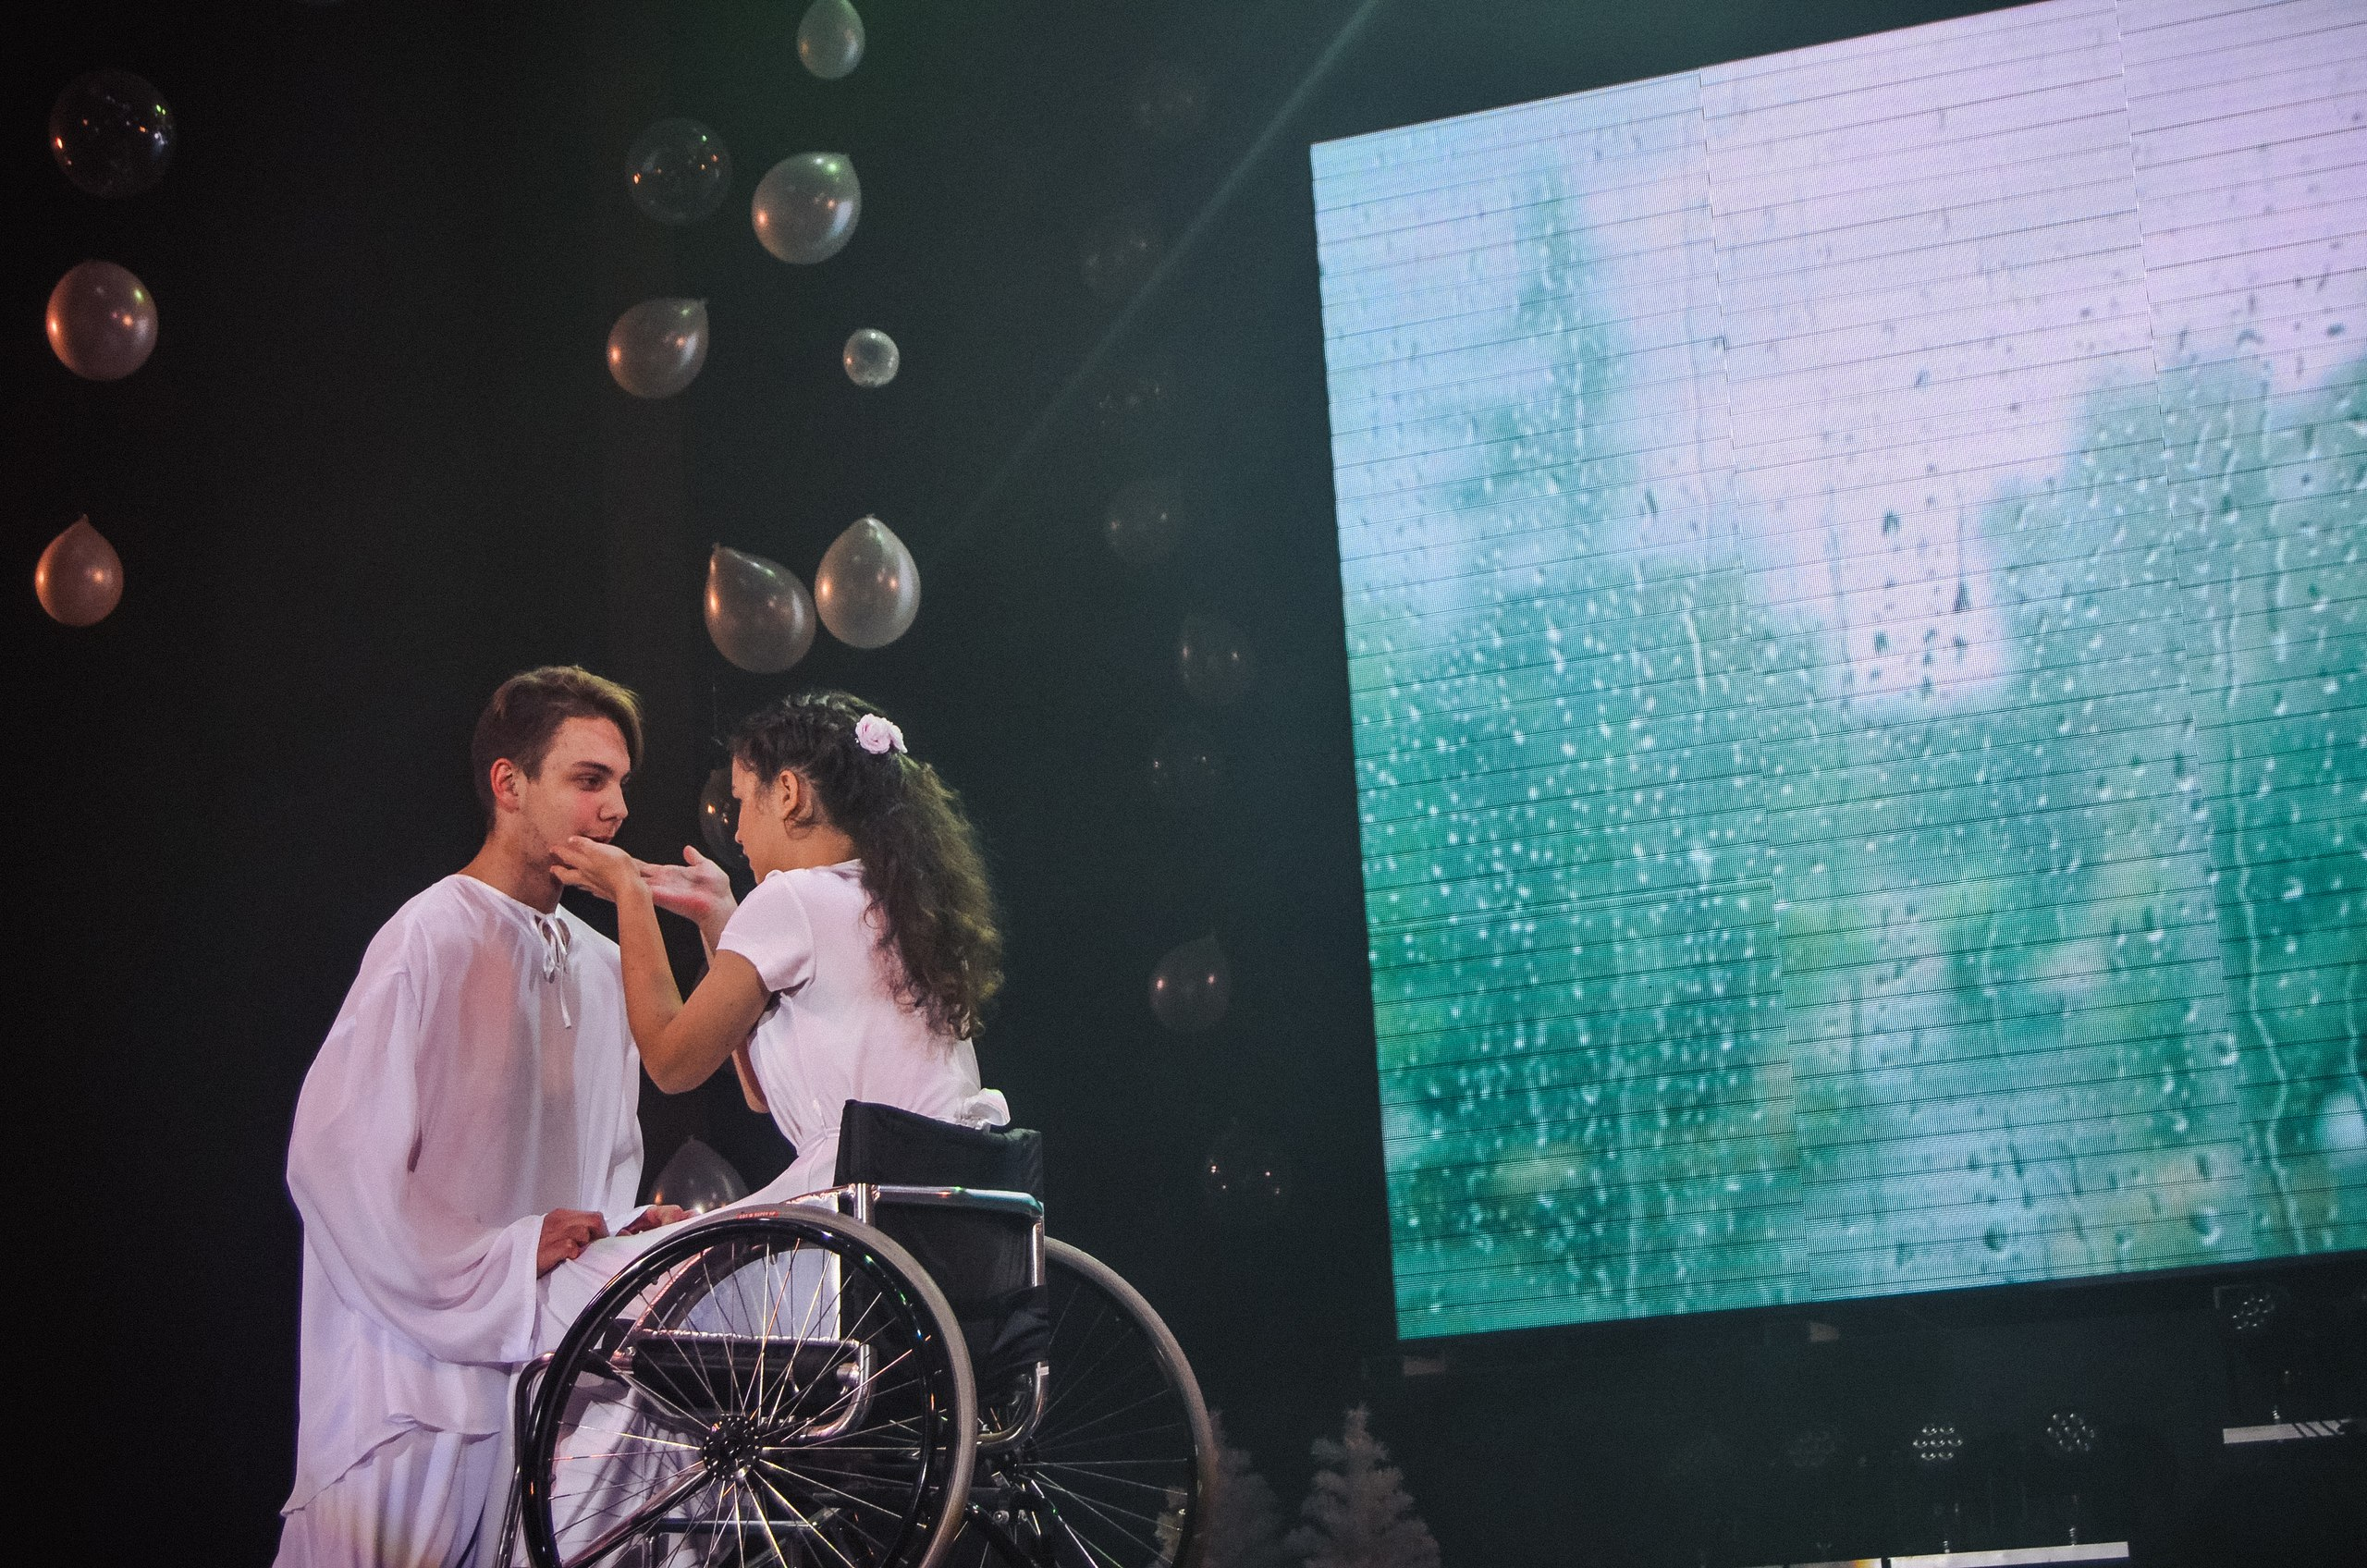

ФЕСТИВАЛЬ ТВОРЧЕСТВА МОЛОДЫХ ЛЮДЕЙ С ОГРАНИЧЕННЫМИ ВОЗМОЖНОСТЯМИ ЗДОРОВЬЯ «ВИКТОРИЯ»

Slide 2
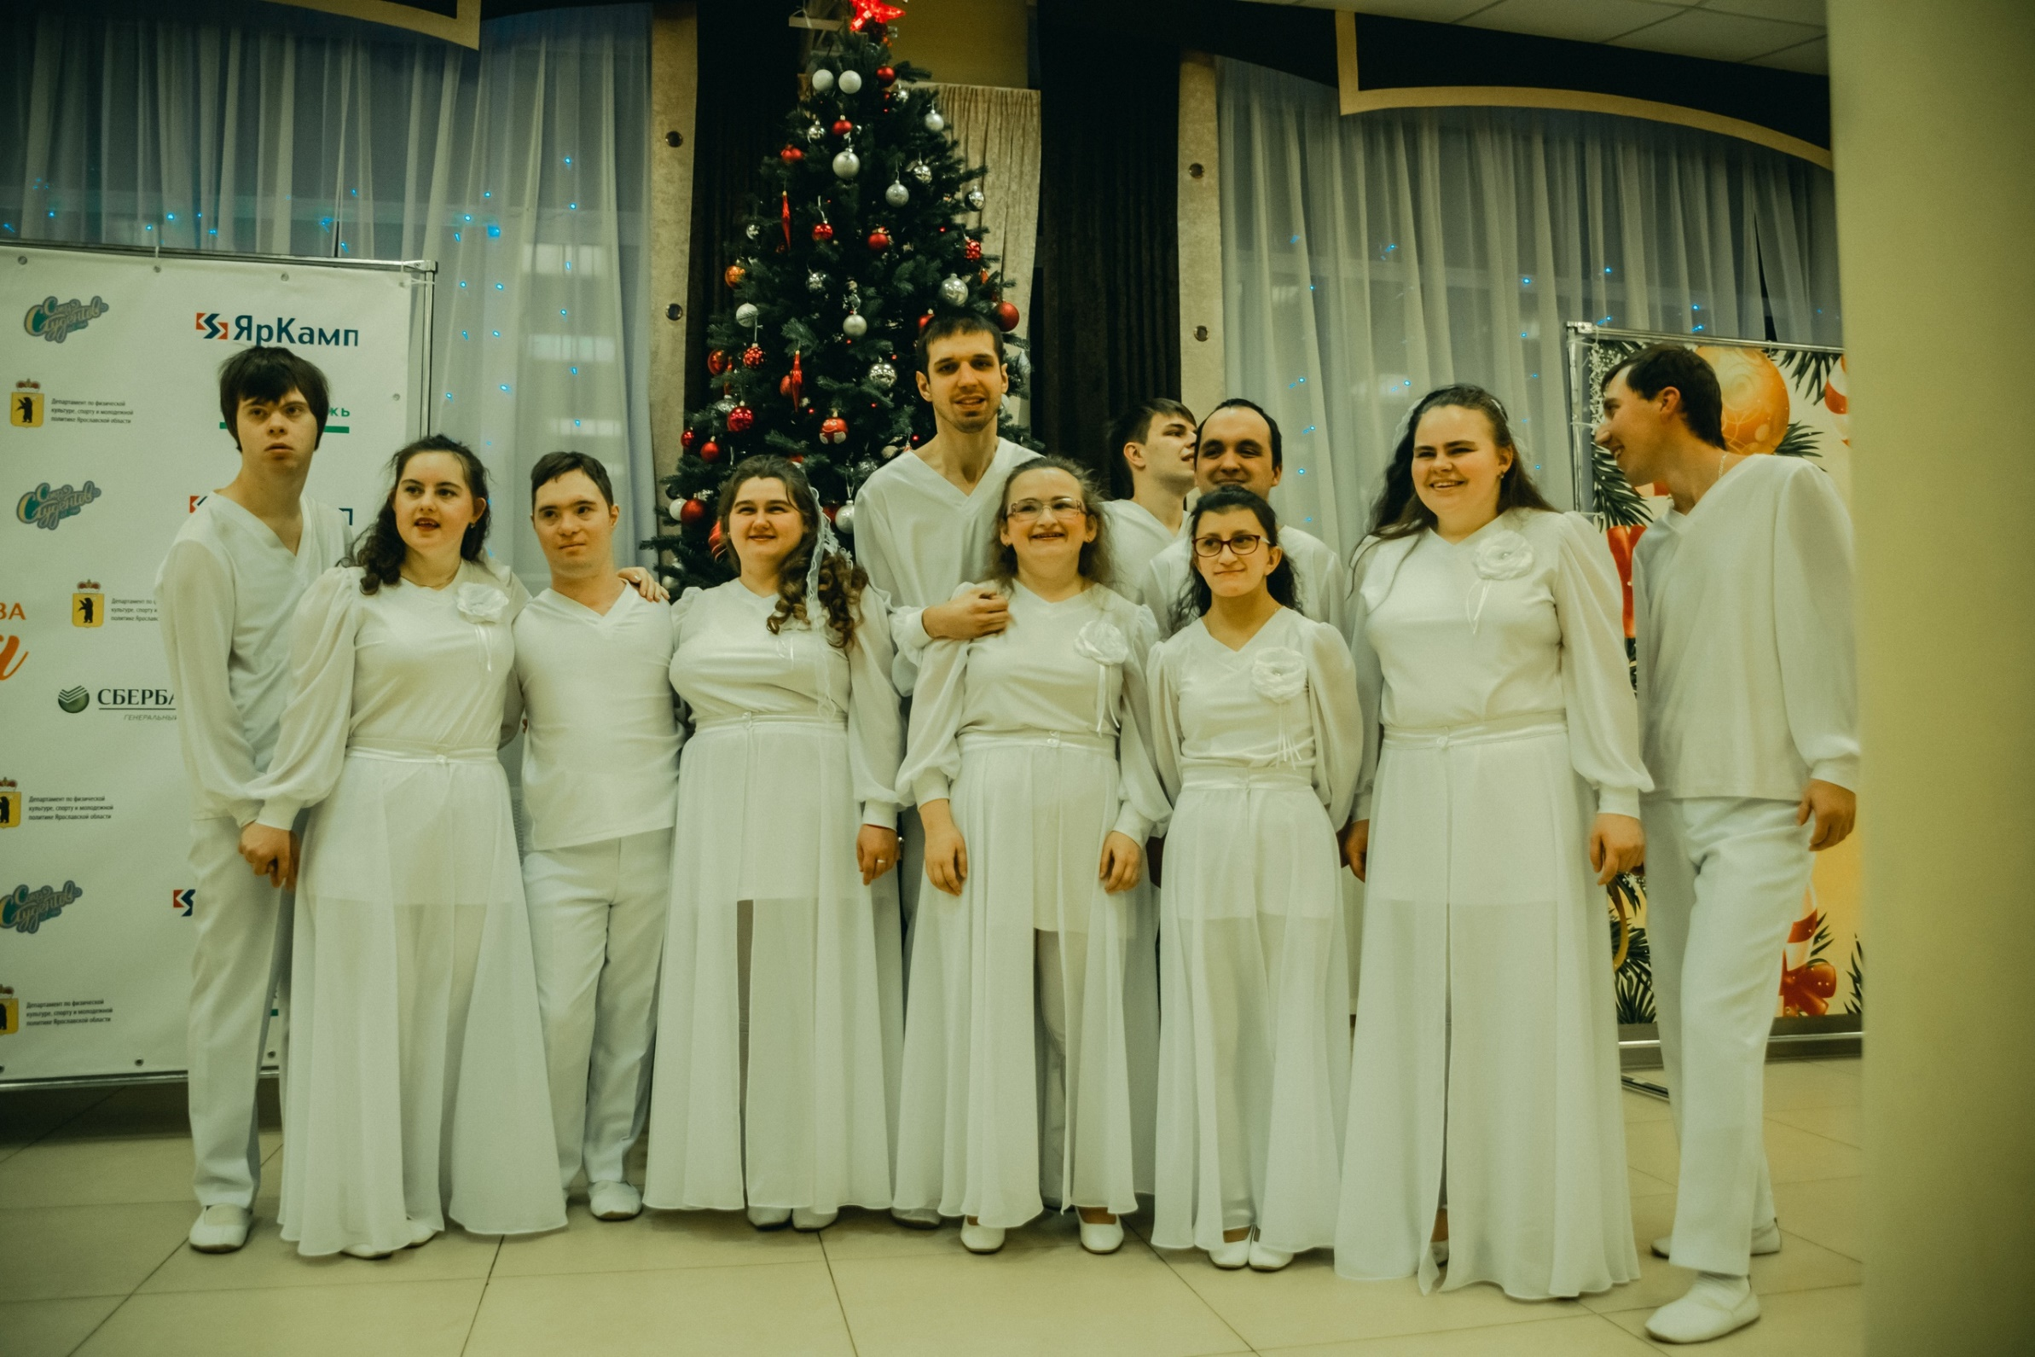
ОСНОВНАЯ ПРОБЛЕМА: НЕДОСТАТОЧНОЕ КОЛИЧЕСТВО ПЛОЩДОК ДЛЯ ТВОРЧЕСКОЙ САМОРЕАЛИЗАЦИИ И СОЦИАЛИЗАЦИИ МОЛОДЫХ ЛЮДЕЙ С ОГРАНИЧЕННЫМИ ВОЗМОЖНОСТЯМИ ЗДОРОВЬЯ В ЯРОСЛАВСКОЙ ОБЛАСТИ

Slide 3
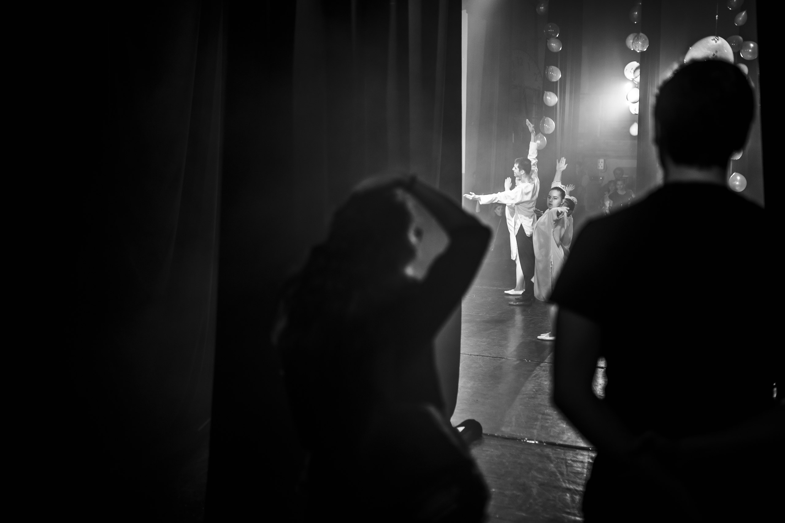
ФЕСТИВАЛЬ «ВИКТОРИЯ» ПРОВОДИТИЯ С ЦЕЛЬЮ СОЗДАНИЯ УСЛОВИЙ ДЛЯ ИНТЕГРАЦИИ 150 МОЛОДЫХ ЛЮДЕЙ С ОГРАНИЧЕННЫМИ ВОЗМОЖНОСТЯМИ ЗДОРОВЬЯ В ОБЩЕСТВО ПО СРЕДСТВАМ ТВОРЧЕСКОЙ САМОРЕАЛИЗАЦИИ В ТЕЧЕНИЕ ГОДА
ФЕСТИВАЛЬ ПРОВОДИТИЯ С 2012 ГОДА

Slide 4
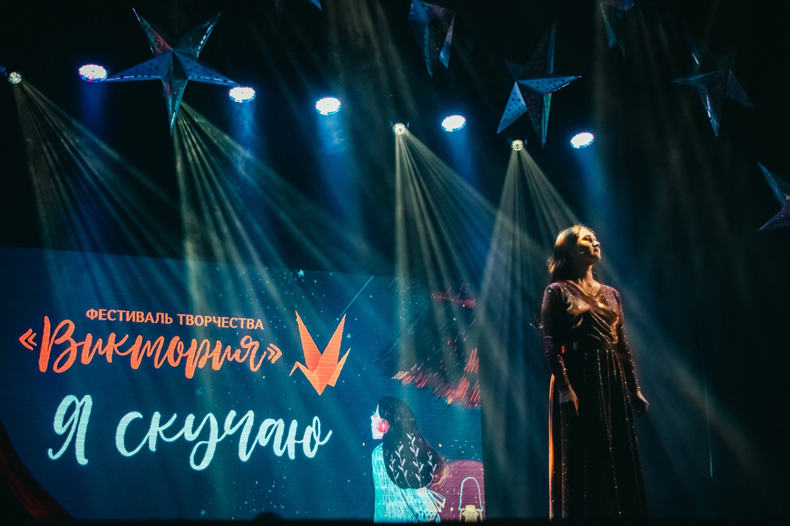
ОСНОВНЫЕ ЗАДАЧИ ФЕСТИВАЛЯ:
ОБУЧЕНИЕ ВОЛОНТЕРОВ ОСНОВНЫМ НАВЫКАМ ВЗАИМОДЕЙСТВИЯ С ЛЮДЬМИ С ОВЗ ПО РАЗРАБОТАННОЙ ПРОГРАММЕ
СБОР ЗАЯВОК И ПРРВЕДЕНИЕ МАСТЕР КЛАССОВ С ПРИВЛЕЧЕНИЕМ СПЕЦИАЛИСТОВ
ОРГАНИЗАЦИЯ И ПРОВЕДЕНИЕ ТВОРЧЕСКИХ И ТЕМАТИЧЕСКИХ ВСТРЕЧ С ПРИВЛИЧЕНИЕМ УЧАСТНИКОВ ПРОШЛЫХ ЛЕТ И СПЕЦИАЛИСТОВ
ОРГАНИЗАЦИЯТИ ПРОВЕДЕНИЕ ФЕСТИВАЛЯ
ПОДВЕДЕНИЕ ИТОГОВ И ОБОЗНАЧЕНИЕ ПОСТФОРУМНОГО СОПРОВОЖДЕНИЯ ПРОЕКТА

Slide 5
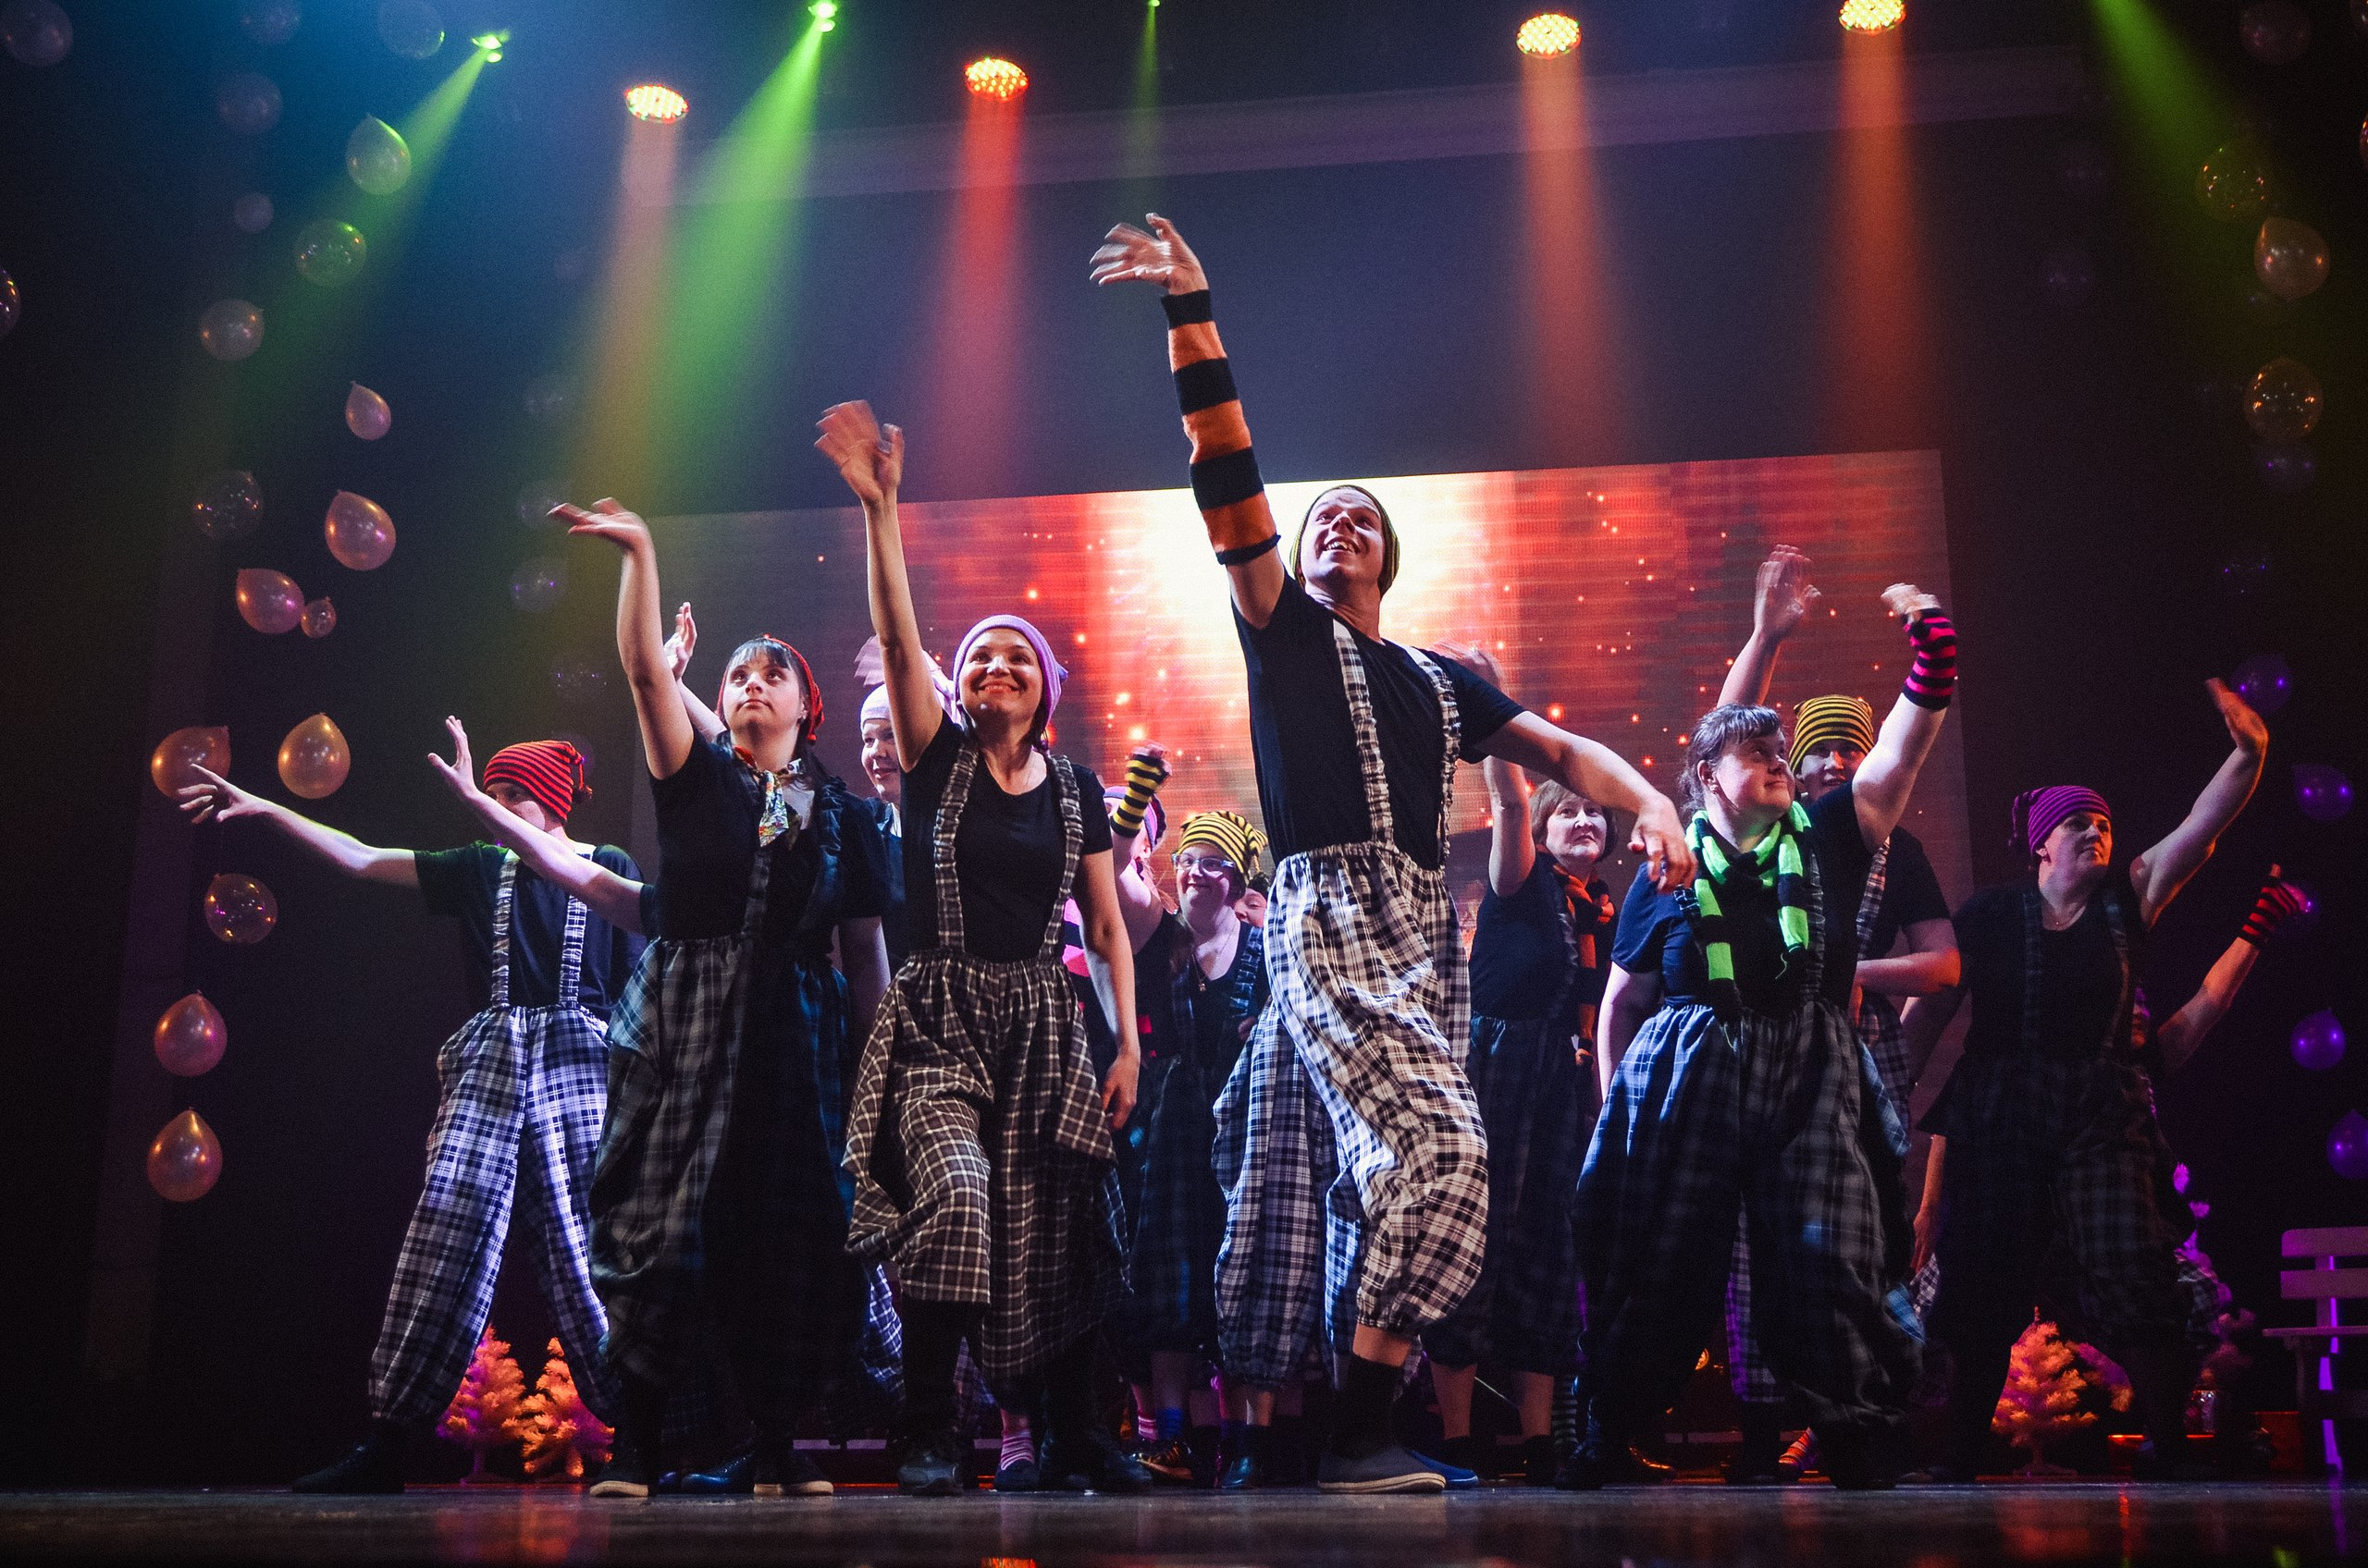
ФЕСТИВАЛЬ
«ВИКТОРИЯ»
ФЕСТИВАЛЬ
«ВИКТОРИЯ» - ЭТО
БОЛЕЕ 150
УЧАСТНИКОВ
БОЛЕЕ 800
ЗРИТЕЛЕЙ
ТВОРЧЕСКИЕ МАСТЕР-КЛАССЫ
УЧАСТНИКИ ИЗ СОСЕДНИХ РЕГИОНОВ
ЯРКИЕ ТВОРЧЕСКИЕ НОМЕРА
САМАЯ ДОБРАЯ АТМОСФЕРА
ЛУЧШИЕ ТВОРЧЕСКИЕ КОЛЛЕКТИВЫ ЯРОСЛАВЛЯ

Slide 6
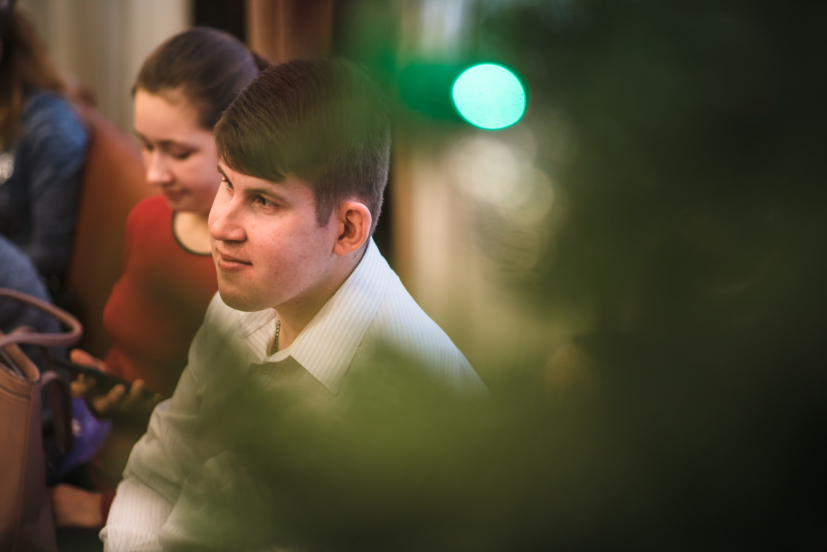
ФЕСТИВАЛЬ
«ВИКТОРИЯ»
Каждый год Фестиваль «ВИКТОРИЯ» превращается в настоящую сказку.
Новогодние подарки, интересные экскурсии, яркая театральная постановка, атмосфера волшебства – всё это стараются сделать организаторы и волонтёры
ФЕСТИВАЛЬ
«ВИКТОРИЯ» - ЭТО ПРАЗДНИК

Slide 7
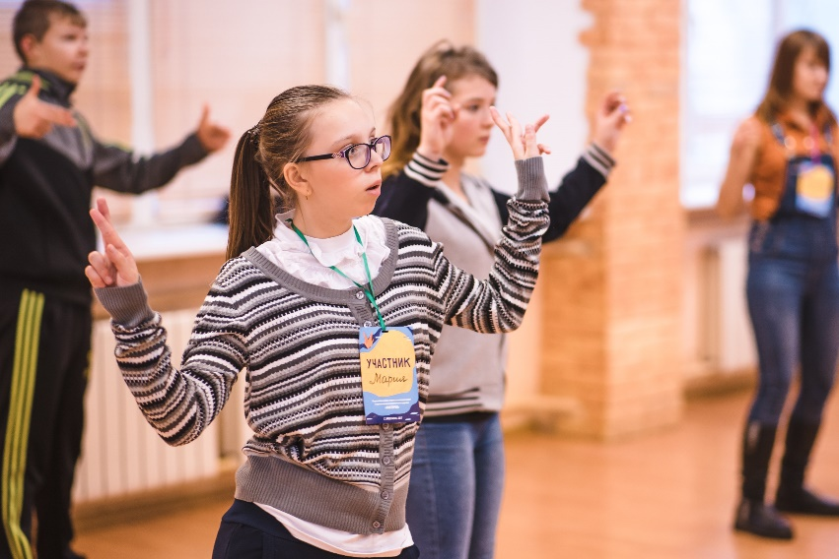
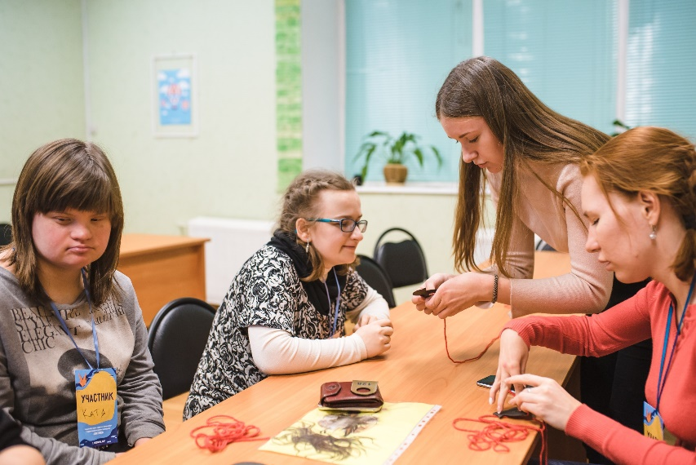
ФЕСТИВАЛЬ
«ВИКТОРИЯ»
ПРОГРАММА ФЕСТИВАЛЯ
ТВОРЧЕСКИЕ МАСТЕР-КЛАССЫ
ТЕМАТИЧЕСКИЕ ВСТРЕЧИ
ВЫСТАВКА РАБОТ УЧАСТНИКОВ НОМИНАЦИИ «ДЕКОРАТИВНО-ПРИКЛАДНОГО ТВОРЧЕТВО»
ЭКСКУРИСИЯ ПО ГОРОДУ ЯРОСЛАВЛЮ
«МАЛЫЙ» КОНЦЕРТ
БОЛЬШОЙ ГАЛА-КОНЦЕРТ

Slide 8
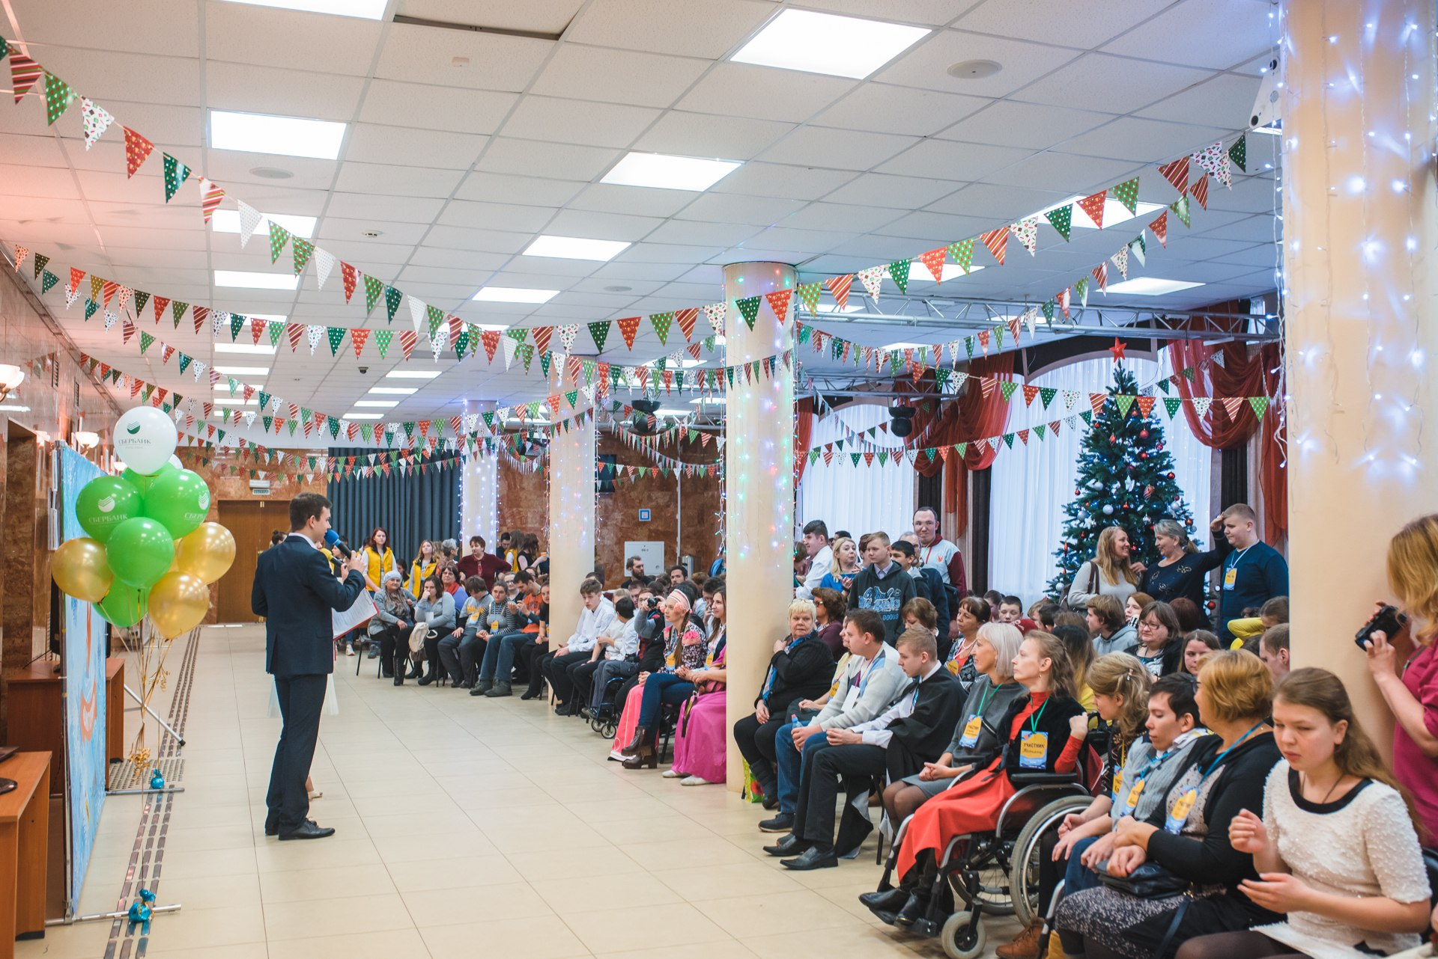
НОМИНАЦИИ ФЕСТИВАЛЯ
ЖЕСТОВОЕ ПЕНИЕ
ХОРЕОГРАФИЯ
ТЕАТРАЛЬНАЯ ПОСТАНОВКА
ВОКАЛ
ВЫРАЗИТЕЛЬНОЕ ЧТЕНИЕ
ИГРА НА МУЗЫКАЛЬНЫХ ИНСТРУМЕНТАХ
ДЕКОРАТИВНО-ПРИКЛАДНОЕ ТВОРЧЕСТВО
ФЕСТИВАЛЬ
«ВИКТОРИЯ»

Slide 9
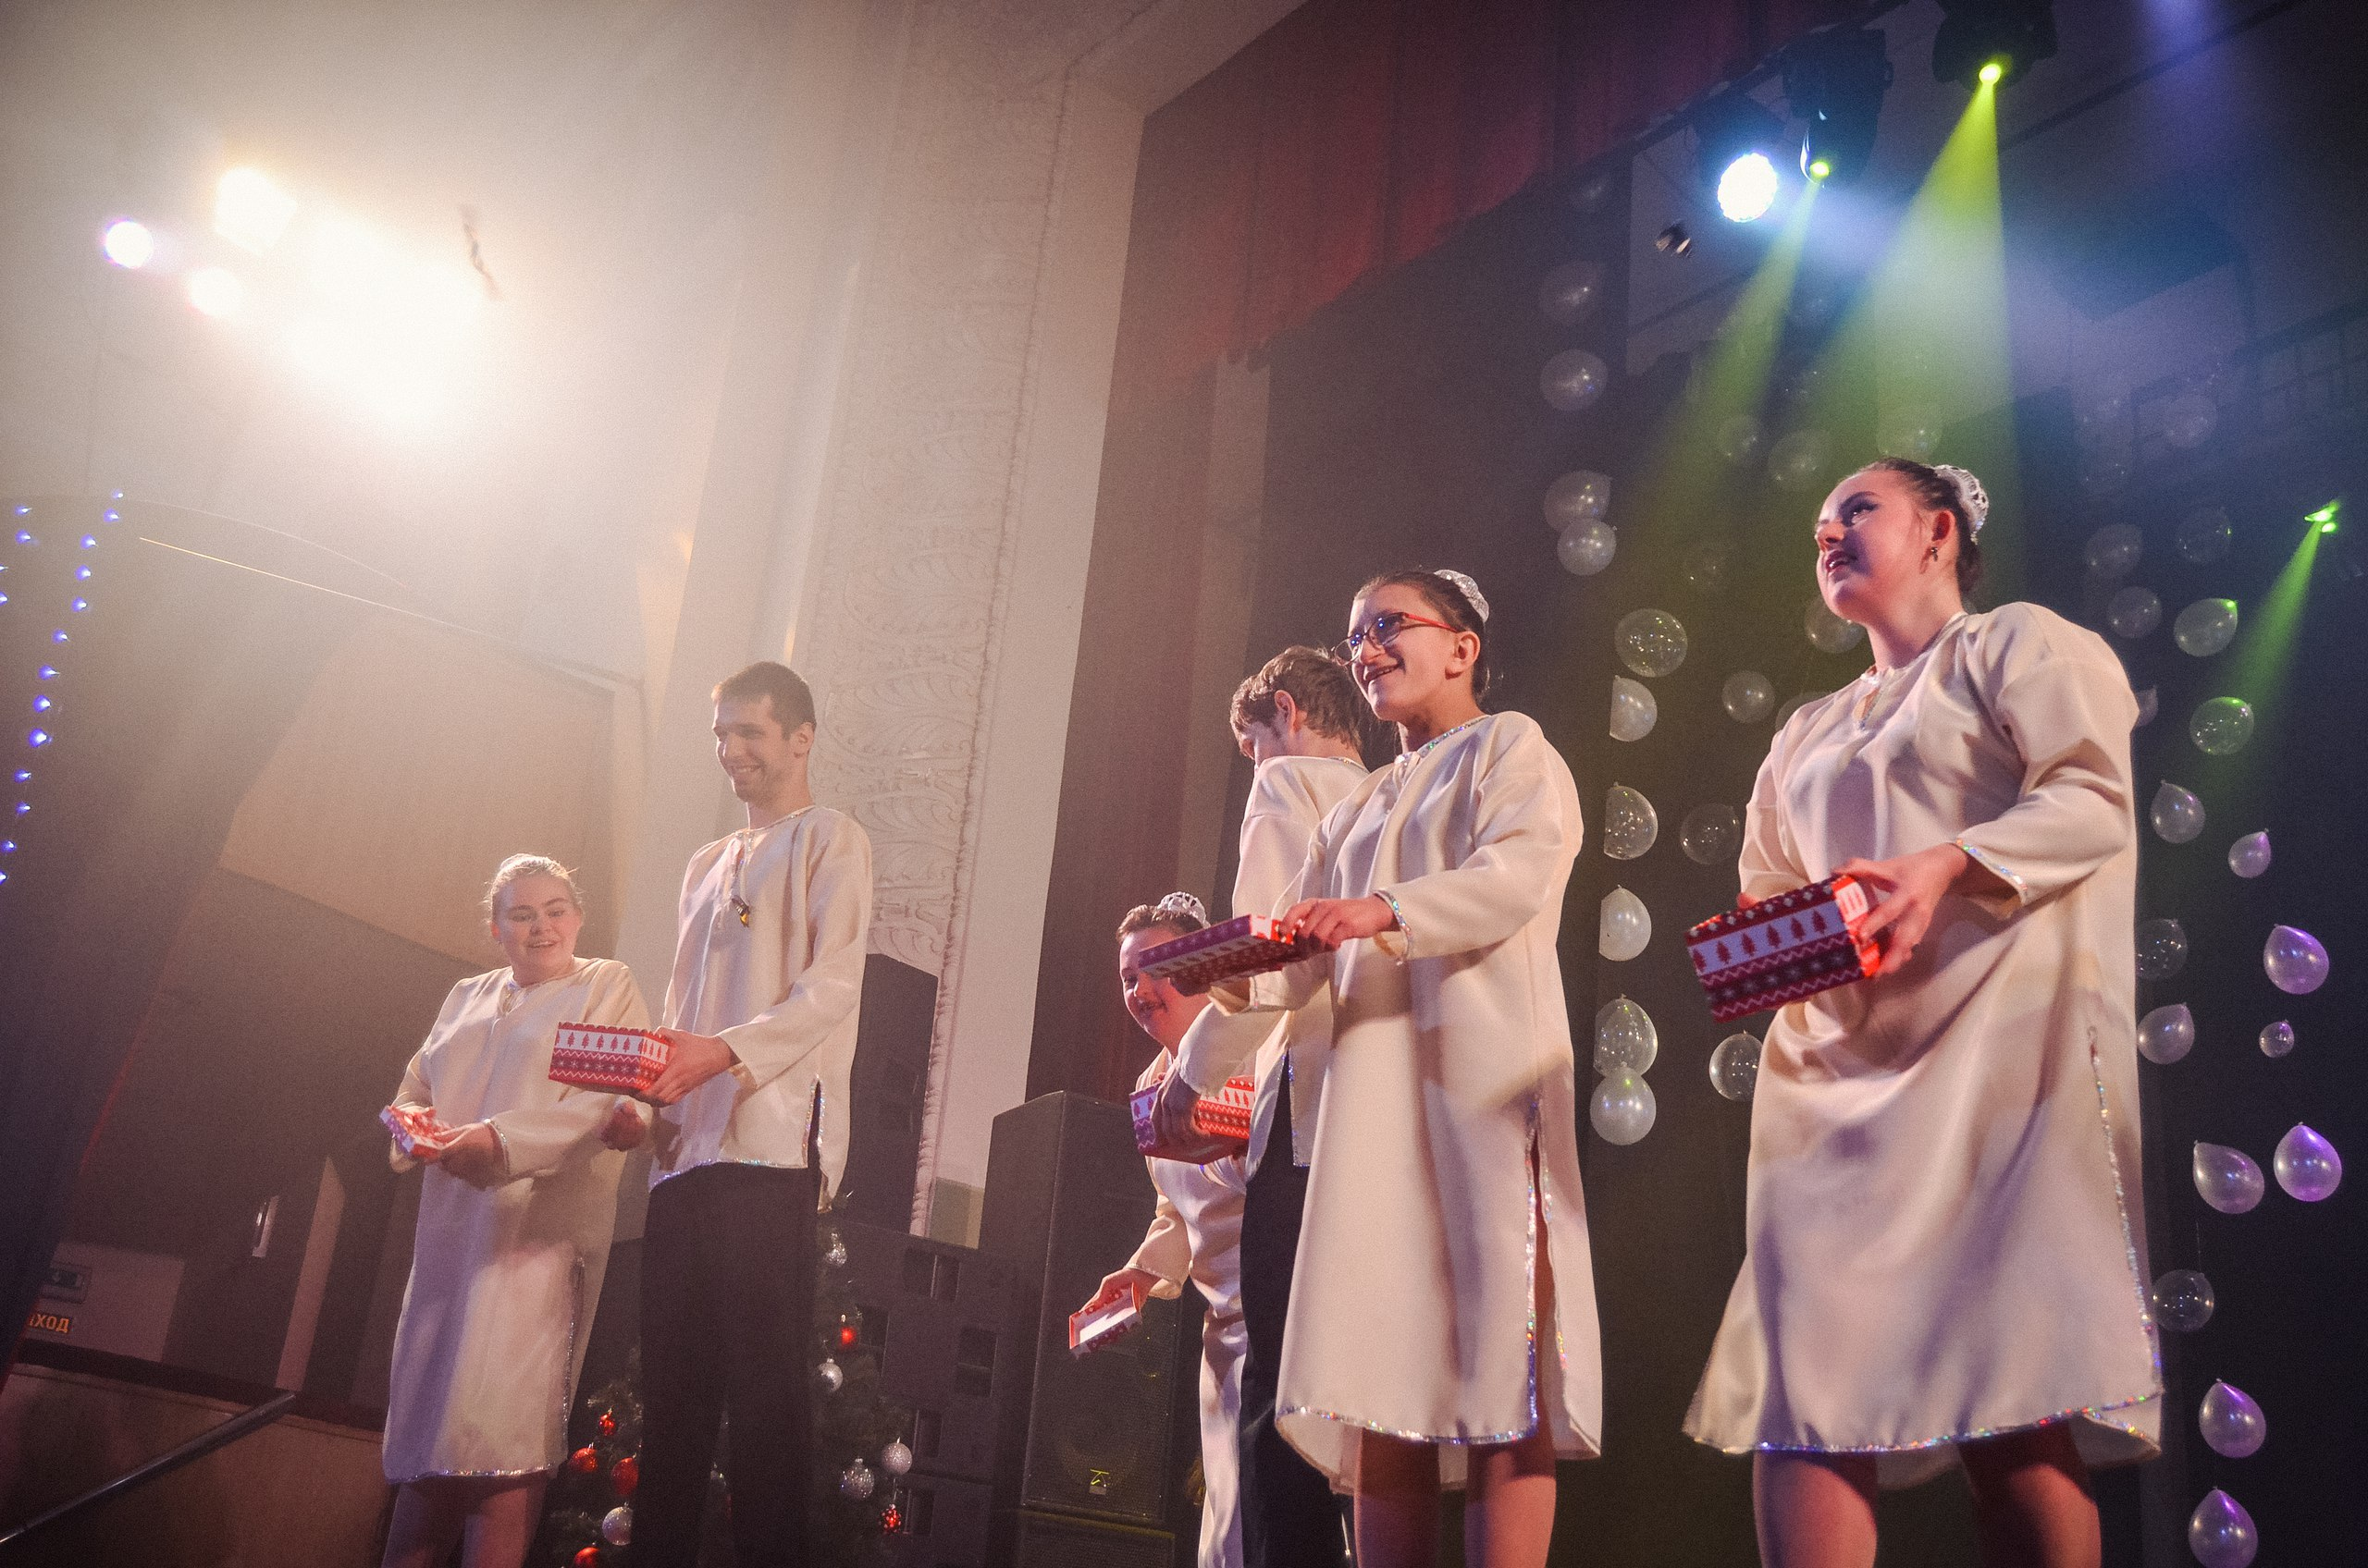
ФЕСТИВАЛЬ
«ВИКТОРИЯ»
ДАВАЙТЕ ДЕЛАТЬ ДОБРЫЕ ДЕЛА ВМЕСТЕ

